Slide 1
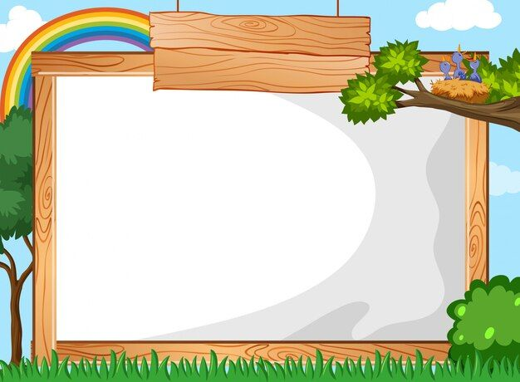
Lớp: Nhà trẻ - Bee 3
Giáo viên:Nguyễn Thị Hà
Năm học: 2023-2024
ỦY BAN NHÂN DÂN QUẬN LONG BIÊN
TRƯỜNG MẦM NON NGUYỆT QUẾ
LĨNH VỰC PHÁT TRIỂN NHẬN THỨC
ĐỀ TÀI: PHÂN BIỆT TO – NHỎ

Slide 2

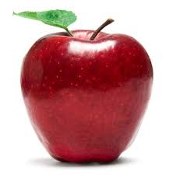
Quả táo màu đỏ

Slide 3



Quả táo to
Quả táo nhỏ

Slide 4

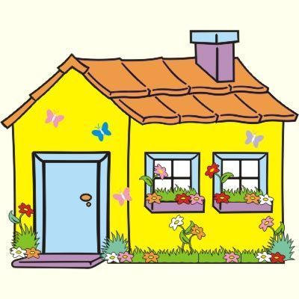
Ngôi nhà to
Ngôi nhà nhỏ

Slide 5

Bé hãy tìm hình to

Slide 6



Slide 7
Bé hãy tìm hình nhỏ

Slide 8


Slide 9

BÀI HỌC ĐẾN ĐÂY LÀ HẾT RỒI
XIN CHÀO VÀ HẸN GẶP LẠI

